Slide 1
Знову про комбінаторні підрахунки
Модуль 3 Лекція 4

Slide 2
План
Задачі про розміщення
Загальне включення-виключення та розупорядкування
Турові поліноми та заборонені позиції

Slide 3



Умовні позначення
- визначення
- приклад
- примітка
!
- важливо!

- теорема
План

Slide 4
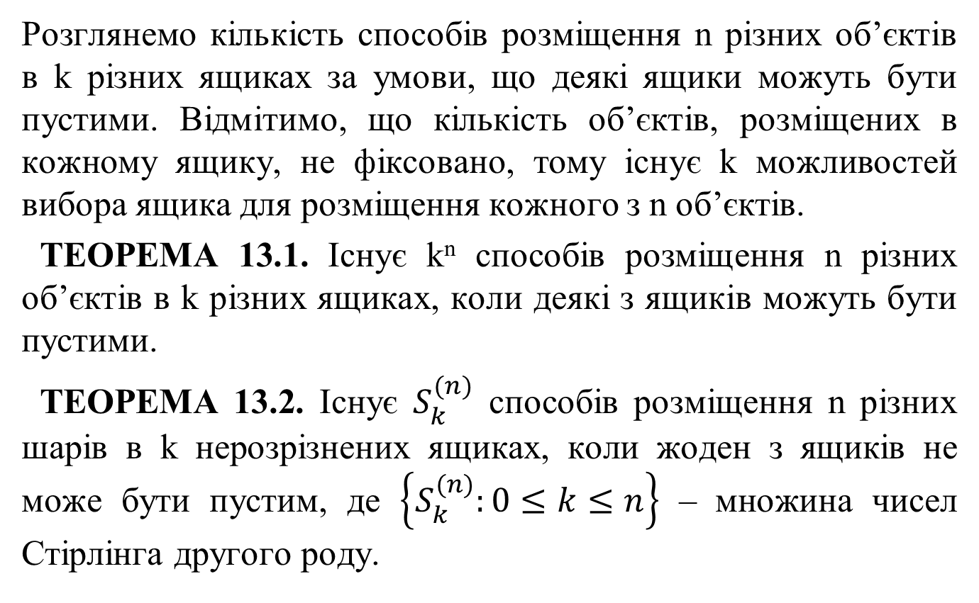
Задачі про розміщення
Розглянемо кількість способів розміщення n різних об’єктів в k різних ящиках за умови, що деякі ящики можуть бути пустими. Відмітимо, що кількість об’єктів, розміщених в кожному ящику, не фіксовано, тому існує k можливостей вибора ящика для розміщення кожного з n об’єктів.
ТЕОРЕМА 13.1. Існує k^{n} способів розміщення n різних об’єктів в k різних ящиках, коли деякі з ящиків можуть бути пустими.
ТЕОРЕМА 13.2. Існує $S_{k}^{(n)}$ способів розміщення n різних шарів в k нерозрізнених ящиках, коли жоден з ящиків не може бути пустим, де $\left\{S_{k}^{(n)}:0≤k≤n\right\}$ – множина чисел Стірлінга другого роду.


Лекція 4. Знову про комбінаторні підрахунки. Слайд 4 з 18
План

Slide 5
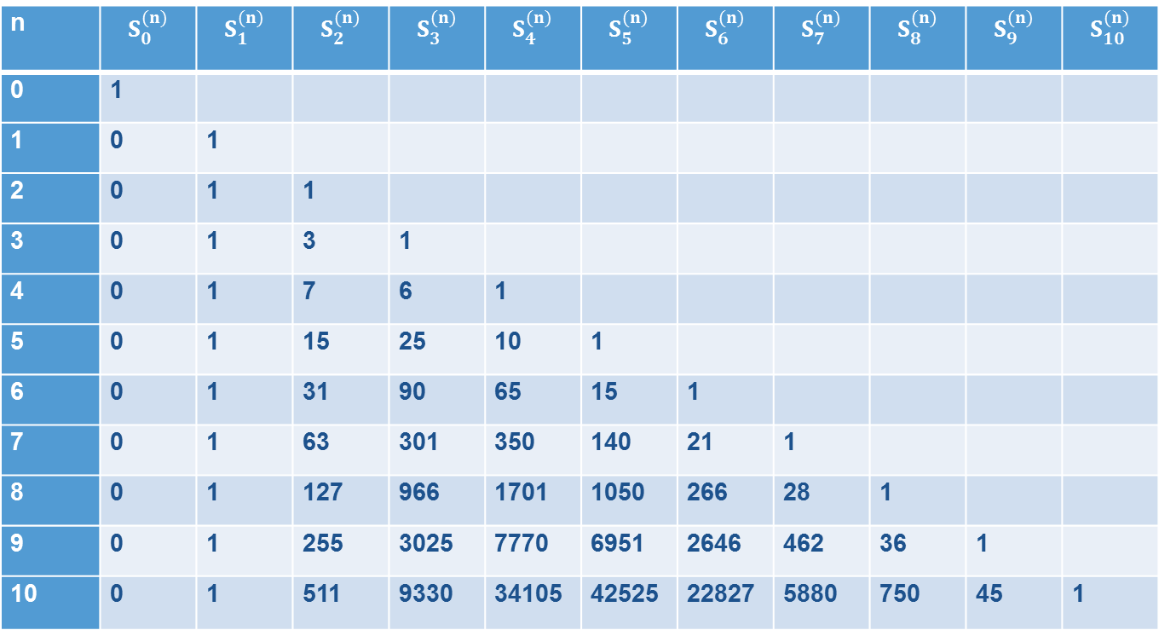
Трикутник для чисел Стірлінга другого роду
n | $$S_{0}^{(n)}$$ | $$S_{1}^{(n)}$$ | $$S_{2}^{(n)}$$ | $$S_{3}^{(n)}$$ | $$S_{4}^{(n)}$$ | $$S_{5}^{(n)}$$ | $$S_{6}^{(n)}$$ | $$S_{7}^{(n)}$$ | $$S_{8}^{(n)}$$ | $$S_{9}^{(n)}$$ | $$S_{10}^{(n)}$$
0 | 1
1 | 0 | 1
2 | 0 | 1 | 1
3 | 0 | 1 | 3 | 1
4 | 0 | 1 | 7 | 6 | 1
5 | 0 | 1 | 15 | 25 | 10 | 1
6 | 0 | 1 | 31 | 90 | 65 | 15 | 1
7 | 0 | 1 | 63 | 301 | 350 | 140 | 21 | 1
8 | 0 | 1 | 127 | 966 | 1701 | 1050 | 266 | 28 | 1
9 | 0 | 1 | 255 | 3025 | 7770 | 6951 | 2646 | 462 | 36 | 1
10 | 0 | 1 | 511 | 9330 | 34105 | 42525 | 22827 | 5880 | 750 | 45 | 1
Лекція 4. Знову про комбінаторні підрахунки. Слайд 5 з 18
План

Slide 6
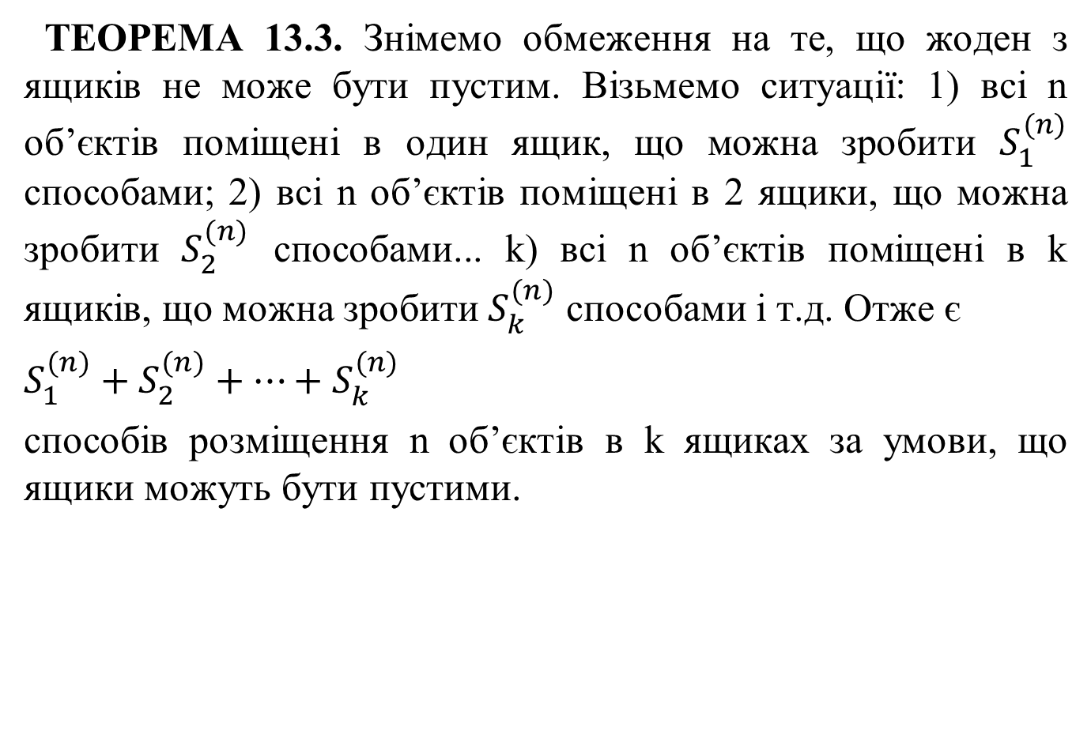

ТЕОРЕМА 13.3. Знімемо обмеження на те, що жоден з ящиків не може бути пустим. Візьмемо ситуації: 1) всі n об’єктів поміщені в один ящик, що можна зробити $S_{1}^{(n)}$ способами; 2) всі n об’єктів поміщені в 2 ящики, що можна зробити $S_{2}^{(n)}$ способами... k) всі n об’єктів поміщені в k ящиків, що можна зробити $S_{k}^{(n)}$ способами і т.д. Отже є
$S_{1}^{(n)}+S_{2}^{(n)}+…+S_{k}^{(n)}$
способів розміщення n об’єктів в k ящиках за умови, що ящики можуть бути пустими.
Лекція 4. Знову про комбінаторні підрахунки. Слайд 6 з 18
План

Slide 7
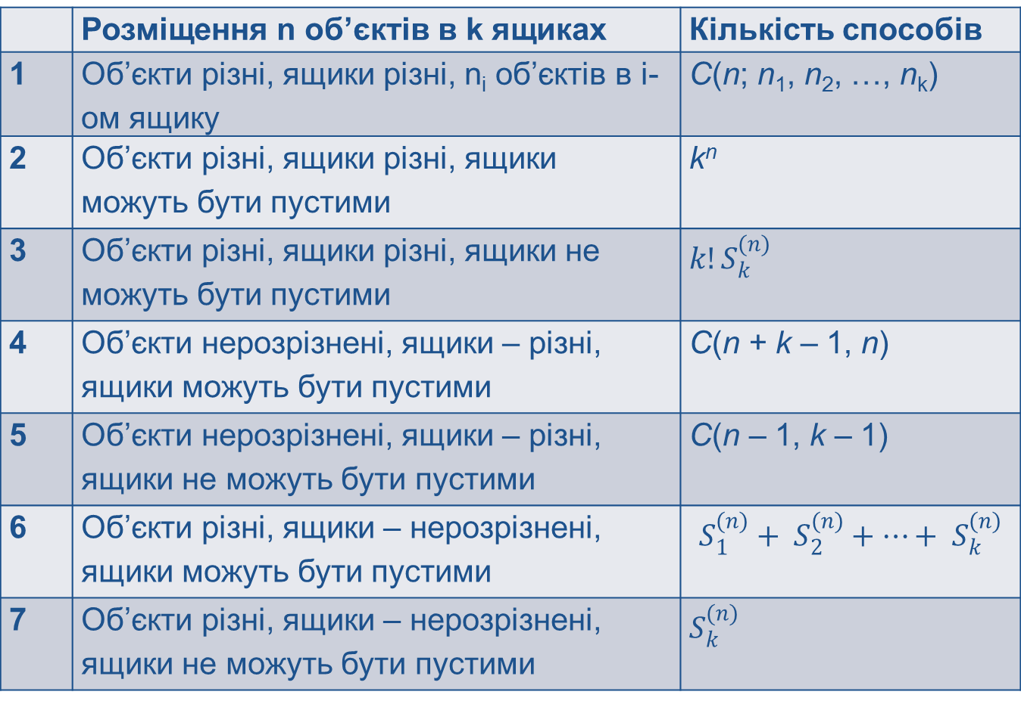
 | Розміщення n об’єктів в k ящиках | Кількість способів
1 | Об’єкти різні, ящики різні, n_{i} об’єктів в і-ом ящику | C(n; n₁, n₂, …, n_{k})
2 | Об’єкти різні, ящики різні, ящики можуть бути пустими | k^{n}
3 | Об’єкти різні, ящики різні, ящики не можуть бути пустими | $$k!S_{k}^{(n)}$$
4 | Об’єкти нерозрізнені, ящики – різні, ящики можуть бути пустими | C(n + k – 1, n)
5 | Об’єкти нерозрізнені, ящики – різні, ящики не можуть бути пустими | C(n – 1, k – 1)
6 | Об’єкти різні, ящики – нерозрізнені, ящики можуть бути пустими | $$S_{1}^{(n)}+ S_{2}^{(n)}+…+ S_{k}^{(n)}$$
7 | Об’єкти різні, ящики – нерозрізнені, ящики не можуть бути пустими | $$S_{k}^{(n)}$$
Лекція 4. Знову про комбінаторні підрахунки. Слайд 7 з 18
План

Slide 8
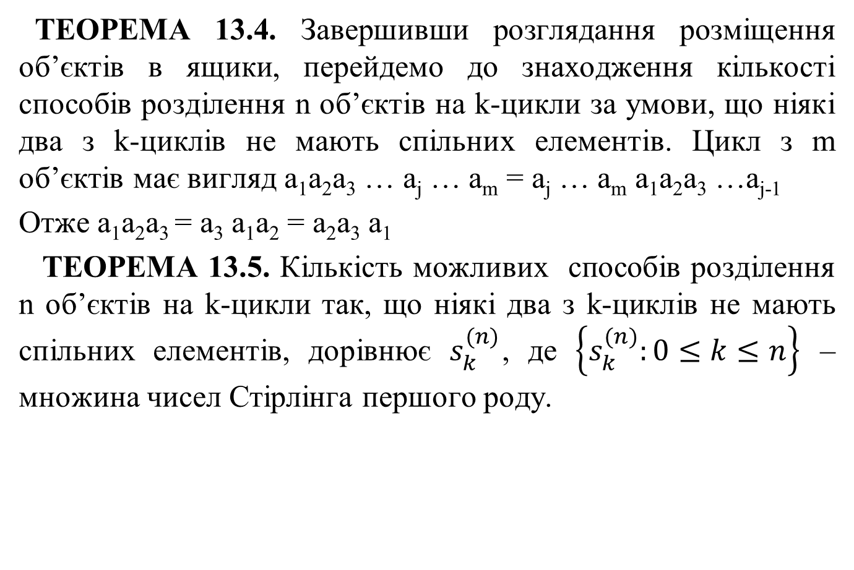

ТЕОРЕМА 13.4. Завершивши розглядання розміщення об’єктів в ящики, перейдемо до знаходження кількості способів розділення n об’єктів на k-цикли за умови, що ніякі два з k-циклів не мають спільних елементів. Цикл з m об’єктів має вигляд a₁a₂a₃ … a_{j} … a_{m} = a_{j} … a_{m} a₁a₂a₃ …a_{j-1}
Отже a₁a₂a₃ = a₃ a₁a₂ = a₂a₃ a₁
ТЕОРЕМА 13.5. Кількість можливих способів розділення n об’єктів на k-цикли так, що ніякі два з k-циклів не мають спільних елементів, дорівнює $s_{k}^{(n)}$, де $\left\{s_{k}^{(n)}:0≤k≤n\right\}$ – множина чисел Стірлінга першого роду.

Лекція 4. Знову про комбінаторні підрахунки. Слайд 8 з 18
План

Slide 9
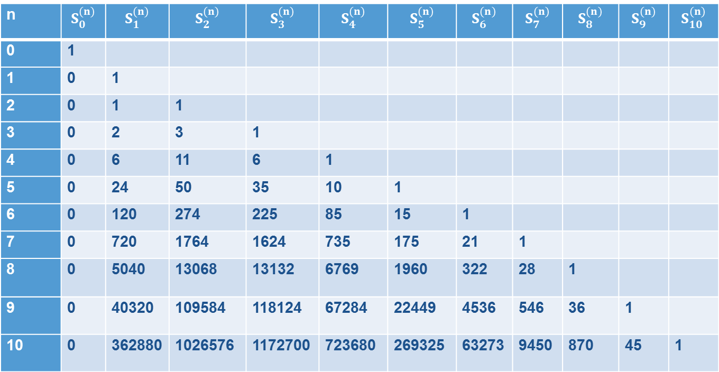
Трикутник для чисел Стірлінга першого рода
n | $$S_{0}^{(n)}$$ | $$S_{1}^{(n)}$$ | $$S_{2}^{(n)}$$ | $$S_{3}^{(n)}$$ | $$S_{4}^{(n)}$$ | $$S_{5}^{(n)}$$ | $$S_{6}^{(n)}$$ | $$S_{7}^{(n)}$$ | $$S_{8}^{(n)}$$ | $$S_{9}^{(n)}$$ | $$S_{10}^{(n)}$$
0 | 1
1 | 0 | 1
2 | 0 | 1 | 1
3 | 0 | 2 | 3 | 1
4 | 0 | 6 | 11 | 6 | 1
5 | 0 | 24 | 50 | 35 | 10 | 1
6 | 0 | 120 | 274 | 225 | 85 | 15 | 1
7 | 0 | 720 | 1764 | 1624 | 735 | 175 | 21 | 1
8 | 0 | 5040 | 13068 | 13132 | 6769 | 1960 | 322 | 28 | 1
9 | 0 | 40320 | 109584 | 118124 | 67284 | 22449 | 4536 | 546 | 36 | 1
10 | 0 | 362880 | 1026576 | 1172700 | 723680 | 269325 | 63273 | 9450 | 870 | 45 | 1
Лекція 4. Знову про комбінаторні підрахунки. Слайд 9 з 18
План

Slide 10
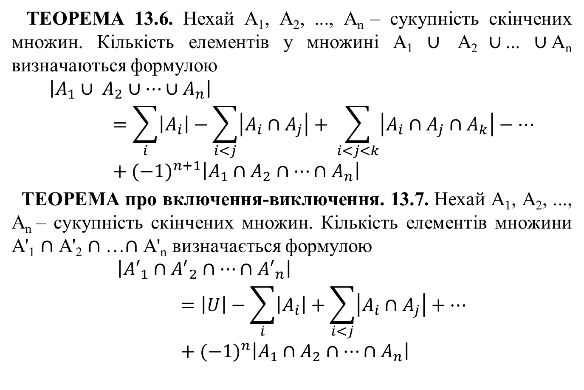
Загальне включення-виключення та розупорядкування

ТЕОРЕМА 13.6. Нехай А₁, А₂, ..., А_{n} – сукупність скінчених множин. Кількість елементів у множині А₁ $∪$ А₂ $∪$... $∪$А_{n} визначаються формулою
$$\left|A_{1}∪ A_{2}∪…∪A_{n}\right|=\sum_{i}{\left|A_{i}\right|}−\sum_{i<j}{\left|A_{i}∩A_{j}\right|}+ \sum_{i<j<k}{\left|A_{i}∩A_{j}∩A_{k}\right|}−…+{(−1)}^{n+1}\left|A_{1}∩A_{2}∩…∩A_{n}\right|$$
ТЕОРЕМА про включення-виключення. 13.7. Нехай А₁, А₂, ..., А_{n} – сукупність скінчених множин. Кількість елементів множини A'₁ $∩$ A'₂ $∩$ …$∩$ A'_{n} визначається формулою
$$\left|{A′}_{1}∩{A^{′}}_{2}∩…∩{A′}_{n}\right|=\left|U\right|−\sum_{i}{\left|A_{i}\right|}+\sum_{i<j}{\left|A_{i}∩A_{j}\right|}+…+{(−1)}^{n}\left|A_{1}∩A_{2}∩…∩A_{n}\right|$$

Лекція 4. Знову про комбінаторні підрахунки. Слайд 10 з 18
План

Slide 11
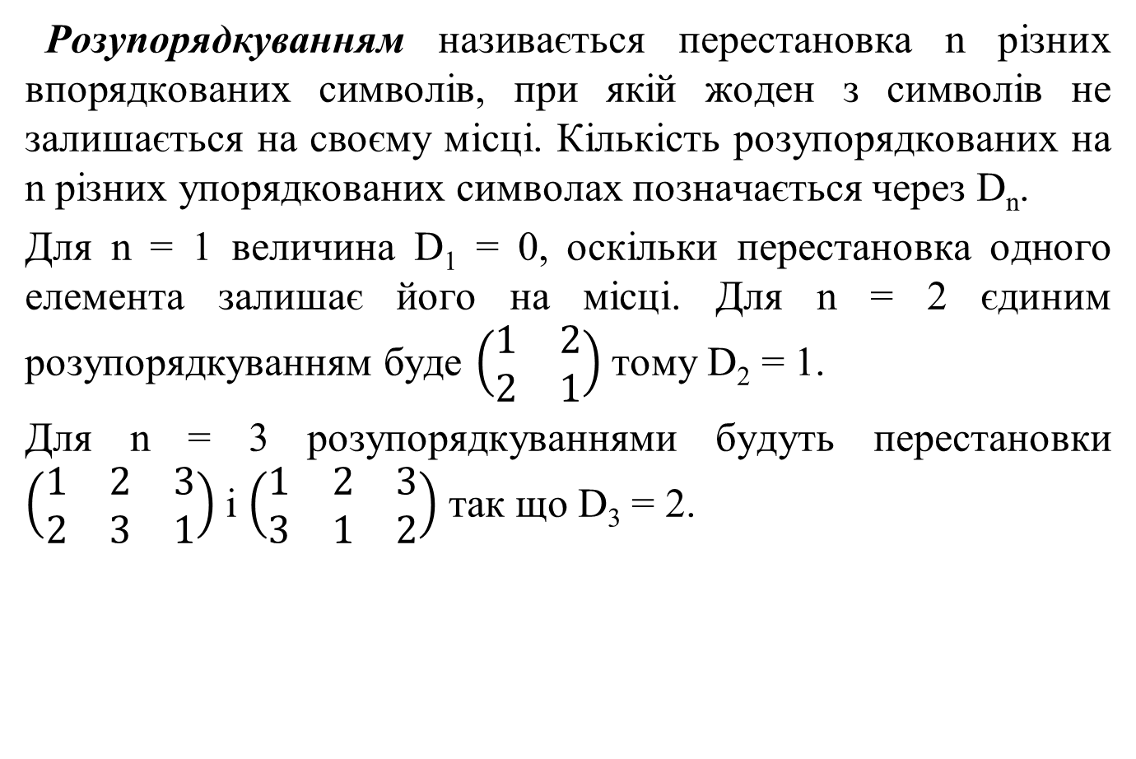
Розупорядкуванням називається перестановка n різних впорядкованих символів, при якій жоден з символів не залишається на своєму місці. Кількість розупорядкованих на n різних упорядкованих символах позначається через D_{n}.
Для n = 1 величина D₁ = 0, оскільки перестановка одного елемента залишає його на місці. Для n = 2 єдиним розупорядкуванням буде $\left(\begin{matrix}1 & 2 \\ 2 & 1\end{matrix}\right)$ тому D₂ = 1.
Для n = 3 розупорядкуваннями будуть перестановки $\left(\begin{matrix}1 & 2 & 3 \\ 2 & 3 & 1\end{matrix}\right)$ і $\left(\begin{matrix}1 & 2 & 3 \\ 3 & 1 & 2\end{matrix}\right)$ так що D₃ = 2.
Лекція 4. Знову про комбінаторні підрахунки. Слайд 11 з 18
План

Slide 12
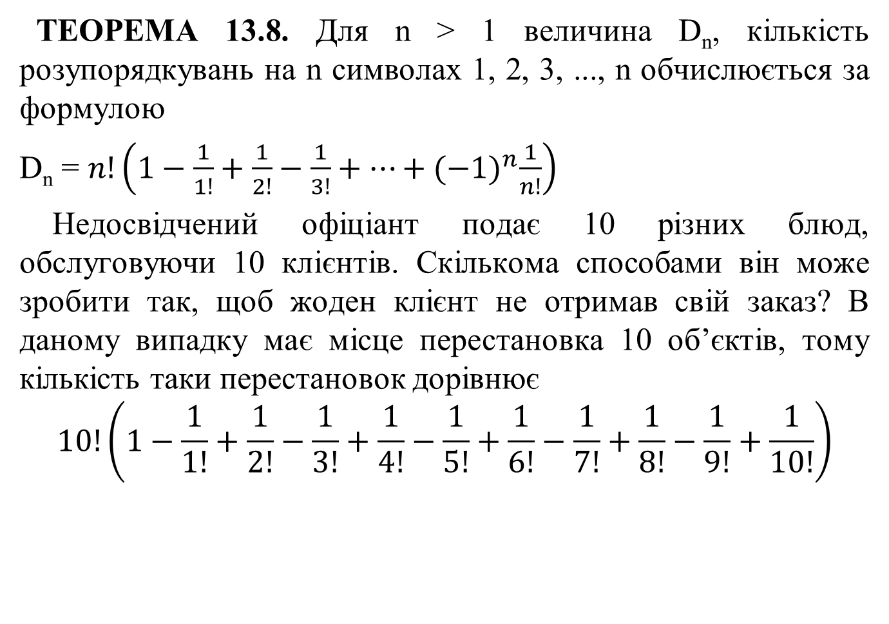

ТЕОРЕМА 13.8. Для n > 1 величина D_{n}, кількість розупорядкувань на n символах 1, 2, 3, ..., n обчислюється за формулою
D_{n} = $n!\left(1−\frac{1}{1!}+\frac{1}{2!}−\frac{1}{3!}+…+{(−1)}^{n}\frac{1}{n!}\right)$
Недосвідчений офіціант подає 10 різних блюд, обслуговуючи 10 клієнтів. Скількома способами він може зробити так, щоб жоден клієнт не отримав свій заказ? В даному випадку має місце перестановка 10 об’єктів, тому кількість таки перестановок дорівнює
$$10!\left(1−\frac{1}{1!}+\frac{1}{2!}−\frac{1}{3!}+\frac{1}{4!}−\frac{1}{5!}+\frac{1}{6!}−\frac{1}{7!}+\frac{1}{8!}−\frac{1}{9!}+\frac{1}{10!}\right)$$
Лекція 4. Знову про комбінаторні підрахунки. Слайд 12 з 18
План

Slide 13
Турові поліноми і заборонені позиції
Клітинки шахматної дошки, на яких не може бути розташована тура можна представити собі як заборонені позиції.
Нехай С – довільна дошка з m квадратами, яка для деякого цілого числа n являється n × n-клітинною шахматною дошкою. Для 0 ≤ k ≤ m ціле число r_{k}(С) дорівнює кількості способів, якими k тур можуть бути розміщені на дошці С в неатакуючих позиціях.
Туровим поліномом R(x, C) на С називається твірна функція для чисел r_{k}(С), так що
R(x, C) = r₀(C) + r₁(C)x + r₂(C)x²+ …+ r_{m}(C)x^{m}
Лекція 4. Знову про комбінаторні підрахунки. Слайд 13 з 18
План

Slide 14
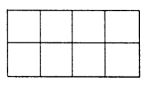
Нехай С – дошка, зображена нижче. Дошка складається з 8 блоків, тому є 8 способів розмістити одну туру на дошці C. Для розміщення двох тур в неатакуючій позиції є 4 способи вибора по верхній горизонталі і три місця для розміщення тури на другій горизонталі, оскільки тури не можуть розташовуватися друг під другом. Значить, існує всього 12 можливих способів розміщення двох неатакуючих тур. Отже, R(x, C) = 1 + 8х + 12х².
Лекція 4. Знову про комбінаторні підрахунки. Слайд 14 з 18
План

Slide 15
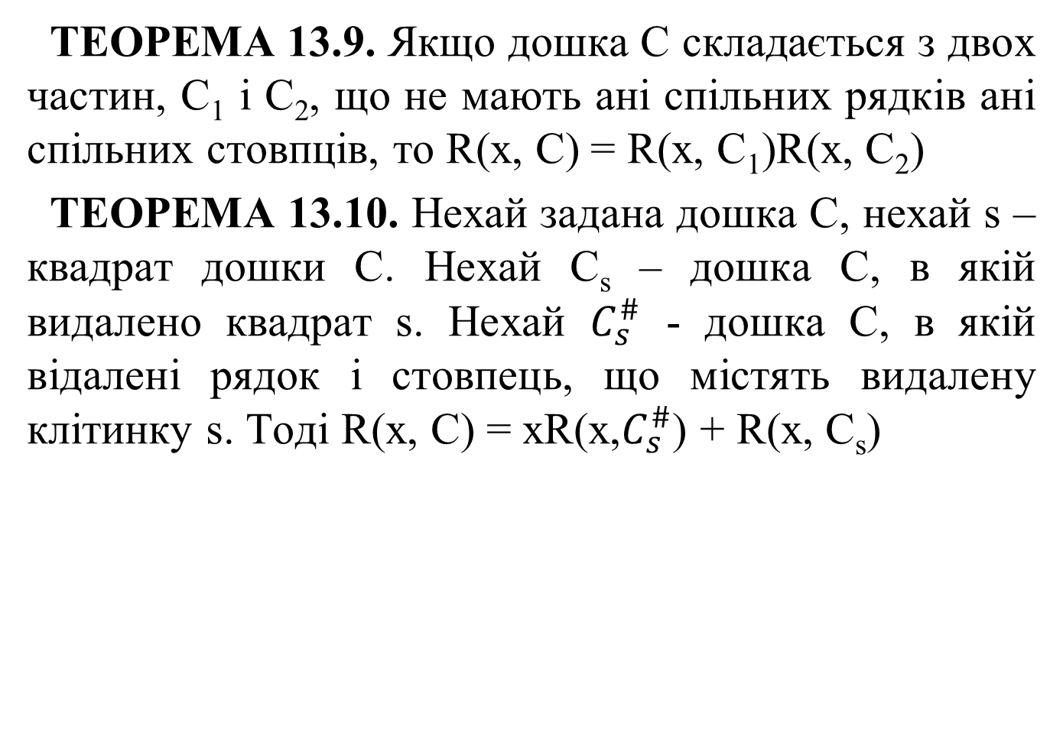

ТЕОРЕМА 13.9. Якщо дошка С складається з двох частин, С₁ і С₂, що не мають ані спільних рядків ані спільних стовпців, то R(x, C) = R(x, C₁)R(x, C₂)
ТЕОРЕМА 13.10. Нехай задана дошка С, нехай s – квадрат дошки С. Нехай C_{s} – дошка С, в якій видалено квадрат s. Нехай $C_{s}^{\#}$ - дошка С, в якій відалені рядок і стовпець, що містять видалену клітинку s. Тоді R(x, C) = хR(x,$C_{s}^{\#}$) + R(x, C_{s})

Лекція 4. Знову про комбінаторні підрахунки. Слайд 15 з 18
План

Slide 16
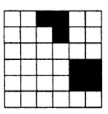
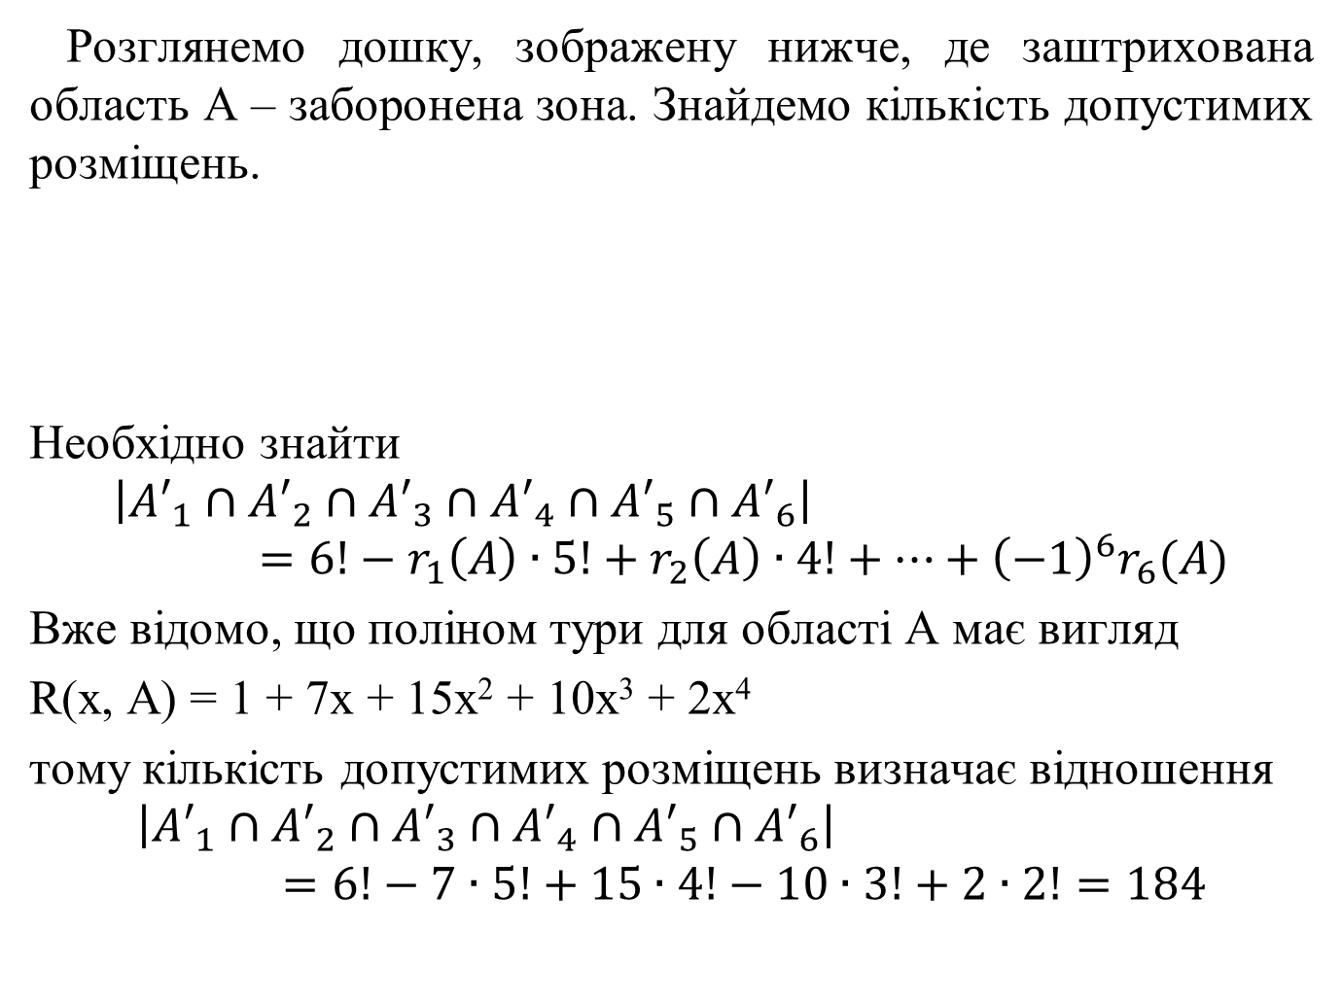
Розглянемо дошку, зображену нижче, де заштрихована область А – заборонена зона. Знайдемо кількість допустимих розміщень.
Необхідно знайти
$$\left|{A′}_{1}∩{A′}_{2}∩{A′}_{3}∩{A′}_{4}∩{A′}_{5}∩{A′}_{6}\right|=6!−r_{1}\left(A\right)∙5!+r_{2}\left(A\right)∙4!+…+{\left(−1\right)}^{6}r_{6}(A)$$
Вже відомо, що поліном тури для області А має вигляд
R(x, A) = 1 + 7x + 15x² + 10x³ + 2x⁴
тому кількість допустимих розміщень визначає відношення
$$\left|{A′}_{1}∩{A′}_{2}∩{A′}_{3}∩{A′}_{4}∩{A′}_{5}∩{A′}_{6}\right|=6!−7∙5!+15∙4!−10∙3!+2∙2!=184$$
Лекція 4. Знову про комбінаторні підрахунки. Слайд 16 з 18
План

Slide 17
Література до лекції
Андерсон Д.А. Дискретная математика и комбинаторика: Пер. с англ.. – М.: Изд. дом «Вильямс», 2003. – 960 с
Новиков Ф.А. Дискретная математика для программистов: Учебник для вузов. 3-е изд. – Спб.: Питер, 2008. – 384 с.

Slide 18
Дякую за увагу

